Slide 1
指称语义复习指导
目标：理解指称语义，并可以根据指称语义说明程序设计语言的基本概念；
程序设计语言的基本概念
束定、存储、抽象与参数、基本类型与复杂类型；
指称语义基本概念
语义函数和辅助函数
语义域（基本域、函数域、存储域、环境域）

Slide 2
作业
在IMP语言中增加取值和寻址表达式、修改指针指向的内容，其语法进行了如下扩充：
Command ::= *Identifier = Expression
Expression :: = *Identifier
| &Identifier
请对IMP小语言的指称语义进行修改和扩充，需要时可自行增加辅助函数。
Notes:
解题思路
辅助函数
find: Environ ×Identify → Bindable
fetch: Store × Location → Storable
update: Store × Location × Storable → Store
语义等式如下：
evaluation 〖*I〗 env sto =
let loc = find( env, I) in
let loc1 = fetch (sto, loc) in sto(loc1)
evaluation 〖&I〗 env sto = find(env, I)
execute 〖*I = E〗 env sto =
let val = evaluate E env sto in
let loc = find( env, I) in
let loc1 = fetch (sto, loc) in sto(loc1)
update(sto, val, loc)

Slide 3
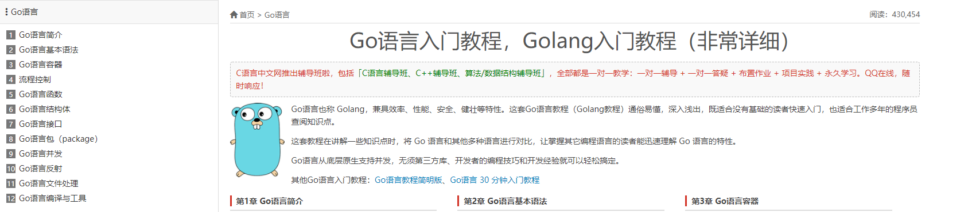
Go语言学习资料：
http://c.biancheng.net/golang/

Slide 4
Go并发复习指导
目标：深刻理解并发程序设计，并可以基于Go语言实现基于消息传递的并发程序设计。
并发程序设计的模型：
共享变量模型
消息传递模型 (目前最灵活，最常用的模型)
程序中不同的进程之间通过显式的方法(如函数调用、运算符)等传递消息来互相通信，实现进程之间的数据交换，同步控制等。
数据并行模型
面向对象模型

Slide 5
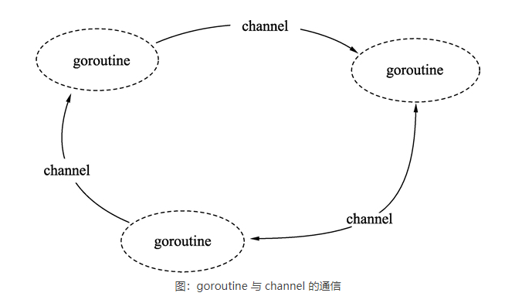

Go并发复习指导
背景：Go语言并发
Go 语言的并发通过 goroutine 特性完成。
goroutine 类似于线程，但是可以根据需要创建多个 goroutine 并发工作。
goroutine 是由 Go 语言的运行时调度完成，而线程是由操作系统调度完成。
Go 语言提供 channel 在多个 goroutine 间进行通信。
Go语言中的通道(channel)是一种特殊的类型。goroutine 通过通道就可以通信。通道像一个传送带或者队列，总是遵循先入先出(First In First Out)的规则，保证收发数据的顺序。
Go语言带缓冲的通道

Slide 6
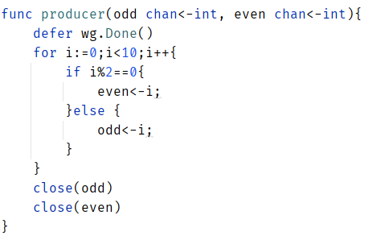
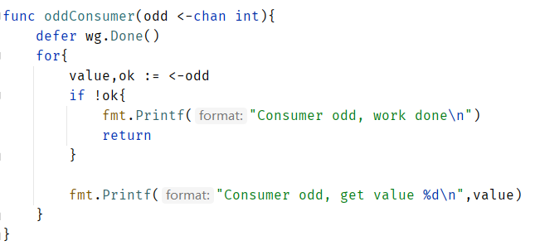
练习作业：
生产者、消费者问题。
假设存在一个生产者，依次产生数字0到9。存在一个奇数消费者，一个偶数消费者分别使用奇数和
偶数，使用Go语言通道实现这个生产者消费者模型。
生产者
奇数消费者
Notes:
思路：新添加一个Channel，用以两个Consumer之间通信，传递一个flag。拿到flag的Consumer进行输出，没有拿到flag的Consumer阻塞。因为从0开始输出，所以flag最初在偶数消费者手中。
作业完成情况：大多数同学都可以意识到需要添加flag控制两个消费者交替输出，但是有些同学添加了两个新的Channel，相较之下复杂了一些。

Slide 7
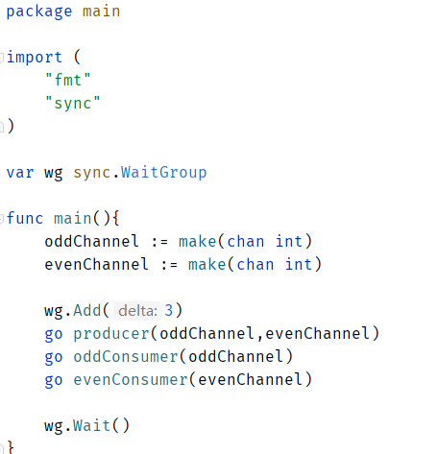
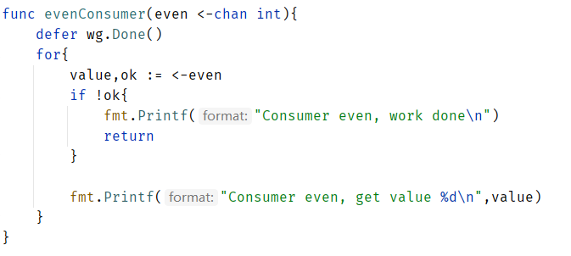
主函数
偶数消费者

Slide 8
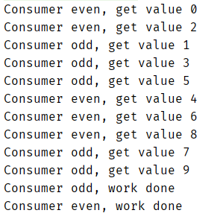
作业：
上一题并不是按照数字从小到大的顺序输出的，更改程序使得数字按从小到大的顺序输出。
提示：在两个consumer之间形成协议。
提交pdf，包含程序和简要思路说明
练习作业参考运行结果

Slide 9
Lec05计算题
根据所提供xls表，计算每个学生每节网课的有效上课时间是多少。
约束，仅限于使用excel提供的函数和菜单提供的功能，不能使用VBA，可以创建新列新表单。
Excel中各列说明：
SID：学生ID
录制视频序号(VID) ：1、2、3为一节教学网课的三个视频编号，5为另一节实验网课视频的编号。
单次视频录制时长(ViLen) ，以秒为单位：指教学视频录制的时长
开始上课时间(ST) ：指学生开始观看此次视频的时刻
上课时长(RiLen) ：指观看本视频本次的时间时长，以秒为单位。
计算学生有效上课时长的规则：
理论课和实验课分别按照两次课计算，即每个学生最后给出两个时长数值
每个学生每节课的上课有效时长为观看该节课各次视频的总和，但是合计时有以下约束：
若某次视频观看时长的和超出该次视频录制时长，则只计算视频录制时长为有效观看时间。//多了算白看
若该学生理论课有效上课时间小于1000秒，则认为无效上课，有效上课时间记为0。//看少了相当于没看
提交：你的计算过程说明，尽量用符号和公式说明，对应SID的两个时长。
Notes:
假设有几万行，手工操作显然不可能。
Excel提供了什么：
1）排序：相当于sort函数，看右上角的菜单项。
2）遍历：你在一个cell里写了一个函数，然后双击cell的右下角或者拖着cell的右下角往下/上拉，会将公式作用到所扫描过的cell，相当于foreach
3）过滤器：excel其实是按照隐藏显示的机制处理的
几个关键点：
1）如何分组：因为不能用宏，所以要先按照sid排序，然后通过判断上下行的sid是否一致做标记，考虑增加若干列去容纳各种标签，再基于新列进一步计算，借鉴柯里化的思想，说白了就是每一步考虑用一些新增参数列表达中间结果，比如此行数据是否为有效观看数据用新增一列=if(ViLen>1000,1,0) 做标记
2）分支判断：因此 IF 语句可能有两个结果。 第一个结果是比较结果为 True，第二个结果是比较结果为 False。
例如，=IF(C2=”Yes”,1,2) 表示 IF(C2 = Yes, 则返回 1, 否则返回 2)。具体到本例，你可以判断当前行是否为重复观看数据时，先将sid和vid组合排序（sid主，vid辅），然后看上下行是否vid一样，再“遍历”操作
也许还有些其它的小trick，我一时半会想不起来了。不过整体思想类似，当然excel里还有其它大量的函数可以使用。
希望这个小练习对于大家有些启发。

Slide 10
Lec05作业
编写一个Scheme函数，这个函数将给定的链表中的最后一个元素移出来。
要求首先用文字描述出你的基本思路，然后参考上课的练习例子写即可。
Notes:
只是用7个基本操作，移除最后元素
表reverse，然后cdr，表再reverse，这个逻辑清晰，实现也简单
car是返回头元素(不该表原表状态)，cdr是去掉头元素(表被改了)，因此当你先car取头元素append，再用cdr判断是否为空表（即是否为最后一个元素）时，为时已晚，因此需要缓冲一下car到一个temp元素，如果此时cdr不为空则append temp，否则就终止。不过这个函数表达很费劲。

Slide 11
Lec05作业
佩奇排名（PageRank），又称网页排名、谷歌左侧排名，是Google公司所使用的对其搜索引擎搜索结果中的网页进行排名的一种算法。
PageRank让链接来"投票"一个页面的“得票数”由所有链向它的页面的重要性来决定，到一个页面的超链接相当于对该页投一票。一个页面的PageRank是由所有链向它的页面（“链入页面”）的重要性经过递归算法得到的。
PageRank 是执行多次连接的一个迭代算法。 算法会维护两个数据集（在spark中为RDD）：
links：由 (pageID, linkList) 的元素组成，包含每个页面的相邻页面的列表。其中的一个元素例如:(A,[B,C,D]) 代表A中含指向B C D的链接
ranks：由 (pageID,PR) 元素组成，包含每个页面的当前排序值。它按如下步 骤进行计算。其中的一个元素例如（A,0.7）代表
(1) 将每个页面的排序值初始化为 1.0。
(2) 在每次迭代中，对页面 p，向其每个相邻页面（有直接链接的页面）发送一个值为PR(p)/L(p) 的贡献值。
(3) 将每个页面的排序值设为 0.15 + 0.85 * contributionsReceived。
最后两步会重复几个循环，在此过程中，算法会逐渐收敛于每个页面的实际 PageRank 值。通常需要大约 10 轮迭代。
Notes:
着重考察
1、函数式编程思想
2、scala高阶函数的应用
参考代码：
var ranks = links.mapValues(v => 1.0)
// 运行10轮PageRank迭代
for(i <- 0 until 10) {
val contributions = links.join(ranks).flatMap {
case (pageId, (links, rank)) =>
links.map(dest => (dest, rank / links.size))
}
ranks = contributions.reduceByKey((x, y) => x + y).mapValues(v => 0.15 + 0.85*v)
}
// 写出最终排名
ranks.saveAsTextFile("ranks")

Slide 12
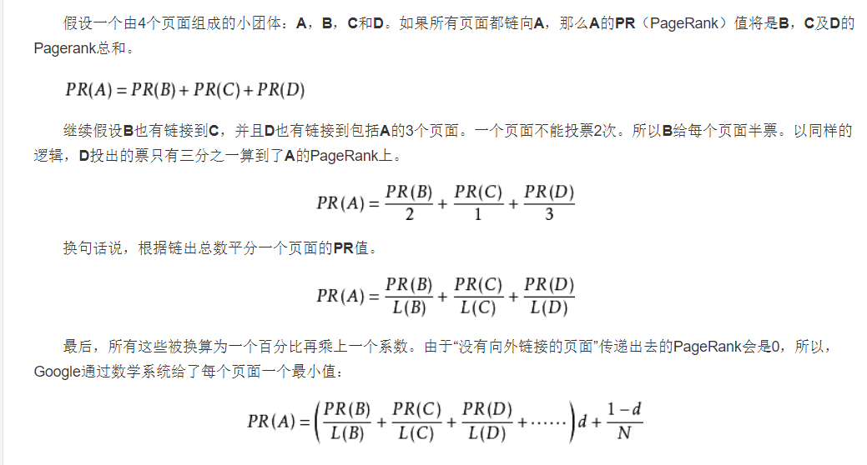
思考题
一个简单的实例
其中L(B)代表B包含的总链接数，依次类推
其中d为修正系数, N为集合中网页的数目，目的是保证各个PR的和为1。在本次习题中并不需要除N

Slide 13
思考题
基于上述步骤，请结合spark 大数据处理引擎和 scala 函数式编程，编写出上述PageRank的相关代码
（提示：给出links和ranks变量如下）
// links 和 ranks 是 spark 中两个RDD
//相邻页面列表（pageID, 相邻链接ID列表）
var links
// 初始化 ranks中每个页面的PR值为1.0
var ranks = links.mapValues(x => 1.0)

Slide 14
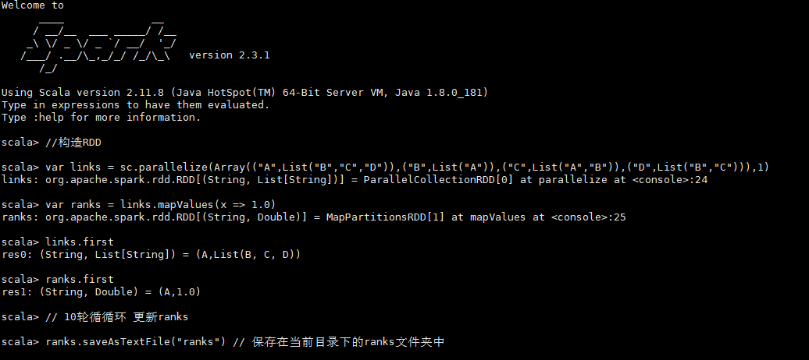
思考题
要求：
最终提交PDF、 scala 源码 和 结果文件(txt格式) 共3个文件，并在PDF中附上scala代码的简要说明讲解和要求2中结果的截图
当RDD links 为 [ (“A”,List(“B”,“C”,“D”)), (“B”,List(“A”)), (“C”,List(“A”,“B”)), (“D”,List(“B”,“C”)) ] (RDD构造方法以spark-shell为例如下图所示) 时迭代10轮后将ranks的结果保存为文件，打开文件并对结果截图贴到上交的PDF中

Slide 15
Lec04
总结JavaScript语言的面向对象特征，你认为JavaScript(是/否)归属于面向对象语言的理由是什么？
答：是。虽然 JavaScript 并没有提供类似于 Java 和 C#的对象创建“模板”，也没有明确的 定义继承方式和多态使用方式，但本质上讲，封装、继承、多态这些特性 js 也都拥有，更 合何况从 ES6 开始，js 就已经提供了 class 关键字用于定义类，js 中通过构造器创建对象， 并且状态属性和行为都被抽象成了属性，且拥有高度的动态性，可以在运行时动态的为对象 添加属性，和修改/获取属性的属性（property）。继承方面，采用原型链继承，通过查找原 型链访问父类的属性，与主流面向对象不同的是，原型上的属性是共享的，一个实例修改了 原型的属性，则另一个实例的原型属性也会被修改。多态方面，只要是通过 isintance of 判断的，都可以调用其方法，符合动态调用思想。 因此，虽然与主流的面向对象语言设计不同，但本质是一样的，判断一个语言是否属于 某一类语言，不应被其他该类语言的特征所左右，而是应回归语言范式的本质。

Slide 16
Java 类的多态
class TalkingClock
{
private int interval;
private boolean beep;
public TalkingClock(int interval, boolean beep){…}
public void start(){…}
public class TimePrinter implements ActionListener
// an inner class
{
…
}
}
class TalkingClock是一个类，
class TimePrinter是一个类，为什么TimePrinter可以使用 TalkingClock的私有变量，请分析这么使用的潜在安全风险。
内部类是类之前的嵌套关系，而并不是类实例间的嵌套关系，使用内部类仅是为了 命名控制和访问控制，然而内部类可以使用外部类的数据空间，是因为在编译过程中，编译 器自动的将内部类翻译为了用$分割外部类和内部类名的常规类文件，使得相当于在构造内 部类时，内部类对象创建了一个对外部类对象的引用，通过该引用可以访问到外部类的属性。 此时，如果通过反射机制创建了该类对象，就可以访问到原本访问不到的私有变量了。
class TimePrinter implements ActionListener
{
public void actionPerformed(ActionEvent event)
{
System.out.println("At the tone, the time is " + new Date());
if(beep) Toolkit.getDefaultToolkit().beep();
}
}

Slide 17
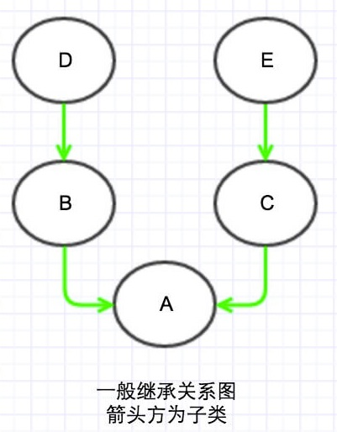
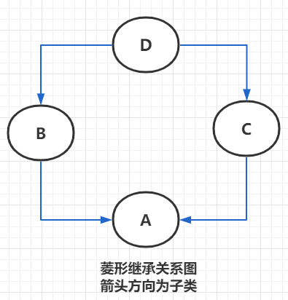
Lec04
Python语言的面向对象特征
查阅Python中MRO生成算法(DFS、BFS和C3算法)，并根据C3算法写出如下两幅图的MRO列表
(<class '__main__.A'>, <class '__main__.B'>, <class '__main__.D'>, <class
'__main__.C'>, <class '__main__.E'>)
(<class '__main__.A'>, <class '__main__.B'>, <class '__main__.C'>, <class
'__main__.D'>)

Slide 18
Lec03
给出指针类型的运算说明。生存期如何？（V，OP）
静态作用域有无闭包机制，比如basic语言。为什么？
C语言中，在函数外定义一个static变量和在函数内定义一个static变量的区别是什么？
考虑下面的C程序：
int fun(int *i){ *i += 5; return 4;}
void main(){ int x = 3; x=x+fun(&x);}
在main中的赋值语句之后，x的值是什么，假设
a. 操作数是以从左到右的顺序来求值的。
b. 操作数是以从右到左的顺序来求值的。

Slide 19
1）32/64位整数（取决于机器），运算符有+|-|++|--|*|&，链表的->
例子：int b[m][n]，那么(*(b+i))[j]解释为：操作数b（b的头指针）和操作数i（一维的位移）相加的和作为*运算符的操作数，*运算求得的结果作为起始地址指针操作数，与操作数j相结合决定了以*运算结果为指向b[i][j]操作数的指针值。注意，这里+1后移动的具体字节数取决于存储单元的类型，如整型移动4字节，long则加倍。
2）
静态意味着全局变量，所以静态作用域无闭包，或者说不需要。（公共资源随便用，你干嘛还要自己掏腰包找小工）
无，因为在调用函数时，其静态链已经不指向定义函数的块了，也就没有对该环境中变量 的访问权限了。
3）
都存在全局的静态表中（非栈变量），只是全局和函数内的作用域区别（可以理解为可见性的差异）。
4）
先左后右时，相当于3+fun(&x)，先右后左时，x+fun(&x)中的第一个x会被fun中的计算过程先改变，因为fun中直接对x地址的内容操作了。

Slide 20
作业
使用c语言中的多向选择语句重新编写下面的代码段：
if (( k==1) || (k==2)) j= 2*k-1；
if (( k==3) || (k==5)) j= 3*k+1；
if ( k==4) j= 4*k-1；
if (( k==6) || (k==7) || (k==8)) j= k-2；
思考题：使用回调写排序有什么好处
当我们想通过一个统一接口实现不同内容的时候，用回调函数来实现就非常合适。任何时候，如果你所编写的函数必须能够在不同的时刻执行不同的类型的工作或者执行只能由函数调用者定义的工作，你都可以用回调函数来实现。许多窗口系统就是使用回调函数连接多个动作，如拖拽鼠标和点击按钮来指定调用用户程序中的某个特定函数。
一个场景就是我先提供了功能模板，具体实现我保留了修改的权利。

